Slide 1
编辑生成PSD格式

Slide 2
photoshop document
分层编辑: PSD 文件可以包含多个可以独立进行编辑的图层。
数据存储: 可以保存矢量图像、字体、蒙版、透明度、通道、剪贴路径等多种类型的数据。
高分辨率和高保真度: PSD 格式支持30,000 x 30,000 图像尺寸，可无损地保留图像的所有细节和编辑历史。

Slide 3
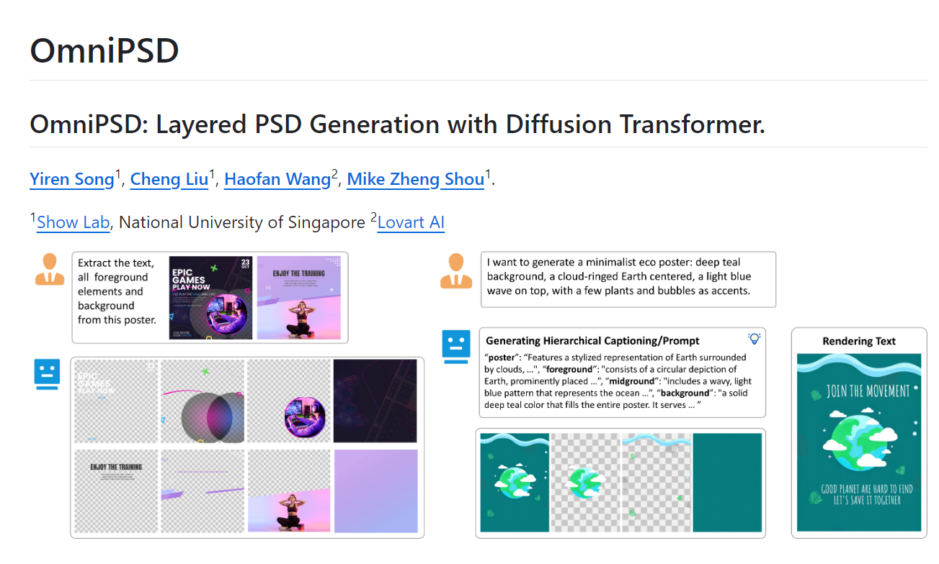
https://github.com/showlab/OmniPSD.git

Slide 4
OmniPSD
Text-to-PSD：
根据文本提示词直接生成带有透明背景、分层结构的PSD文件。
Image-to-PSD：
将一张普通的扁平化图片（如JPG）逆向拆解为可编辑的图层结构。

Slide 5
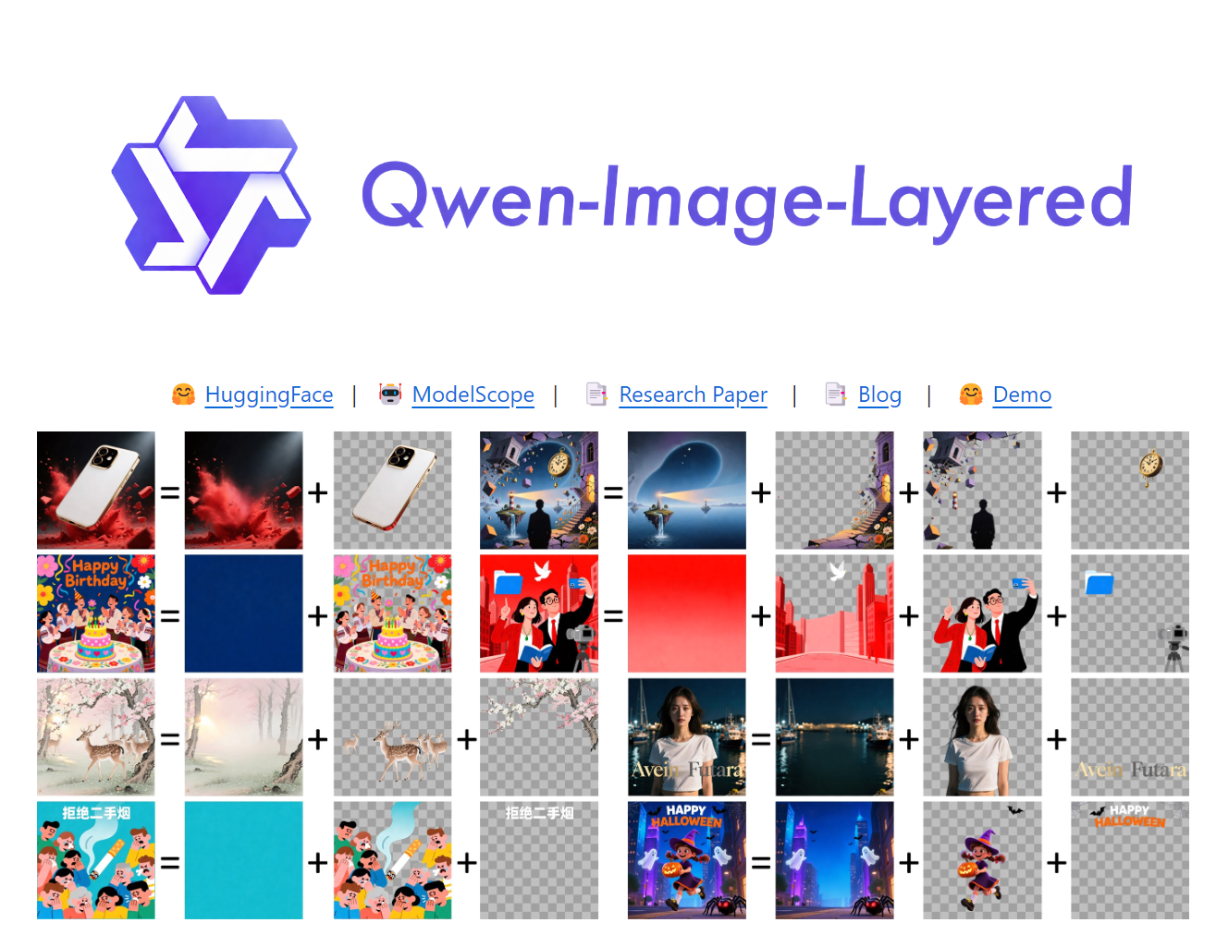
https://github.com/QwenLM/Qwen-Image-Layered.git

Slide 6
Qwen-Image-Layered ： JPG、PNG分解成带有透明通道的、可独立编辑的图层。 工作流程： 输入：一张普通的 RGB 图像。 处理：模型利用 RGBA-VAE​ 和 VLD-MMDiT​ 架构，分析图像中的语义元素（如人物、文字、背景、阴影），将它们分离。 输出：输出一组 RGBA 图层（带有透明通道的 PNG 序列）或直接打包成 PSD 文件。 每个图层代表一个独立的视觉元素，可以像在 Photoshop 中一样进行编辑，不影响其他图层

